Slide 1

Um dia de Code IoT II
18/08/2018 e 25/08/2018

Slide 2
Rede WiFi: OCEAN
Senha: prosemfio

Slide 3

Equipe hoje
Roseli de Deus Lopes
Irene Ficheman
Leandro Biazon
Nathan Rabinovitch
John Lenon Couto
Cassia Fernandez

Slide 4
Programação do dia
Desenvolvimento de aplicativos Android
Revisão Arduino
Comunicação aplicativos-Arduino

Slide 5
Discussão em grupos
Discuta com seus colegas de mesa o seguinte assunto:
Quais foram as dificuldades de implantar atividades de Code IoT com seus alunos e quais foram as estratégias adotadas?

Slide 6
Introdução Prática ao AppInventor
Link Apostila: https://goo.gl/RiLmNB
Link Arquivos: https://goo.gl/FK7kA7

Slide 7
Primeiro Programa
Vamos criar o primeiro programa no app inventor.

Slide 8
Passo 1 - LOGIN
Criar login no http://ai2.appinventor.mit.edu/
Link Apostila: https://goo.gl/RiLmNB
Link Arquivos: https://goo.gl/FK7kA7

Slide 9
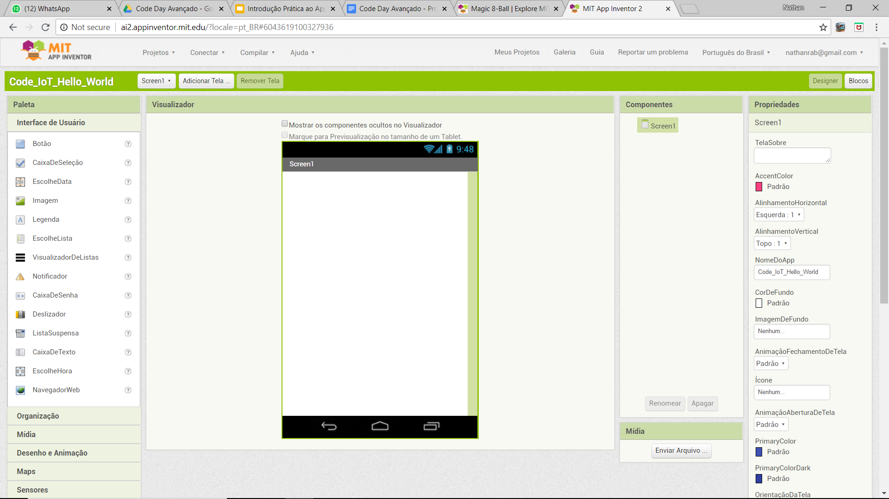
Passo 2 - Criar novo projeto
Projetos → iniciar novo projeto

Slide 10
Passo 3 - Colocar um botão na tela do app

Slide 11
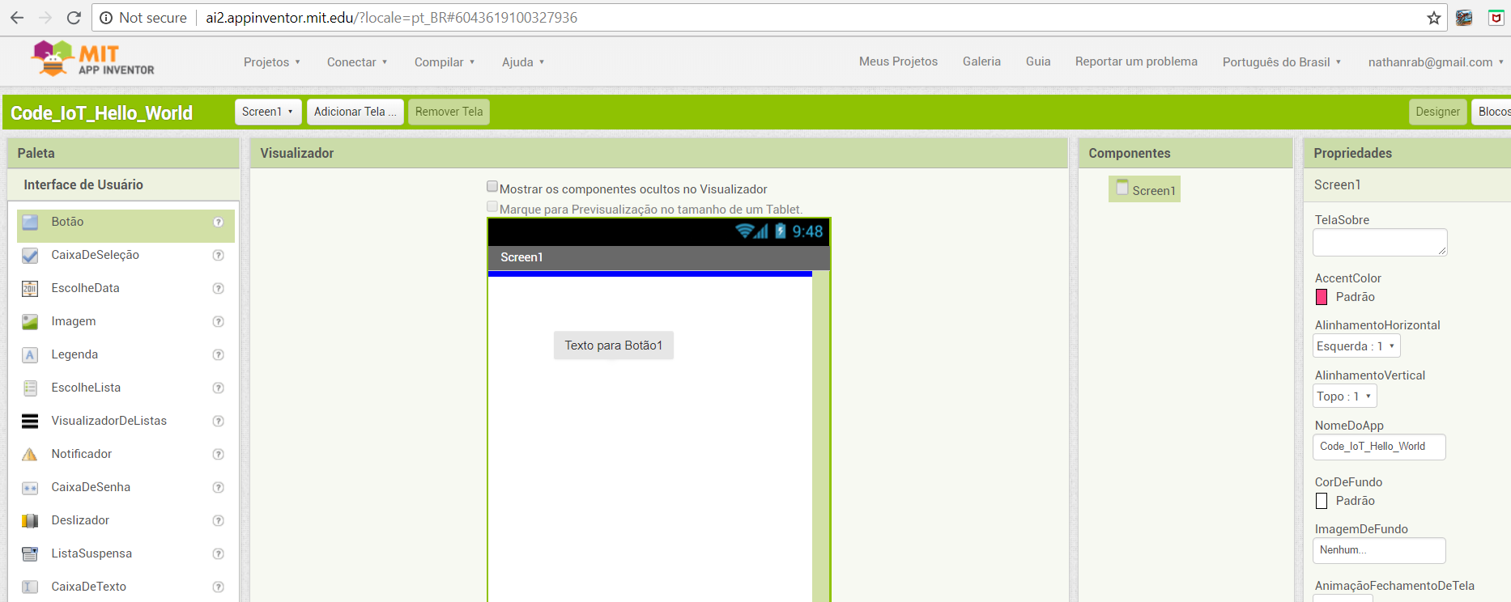
Passo 3 - Colocar um botão na tela do app
Arrastar o ícone do botão para a tela do app.

Slide 12
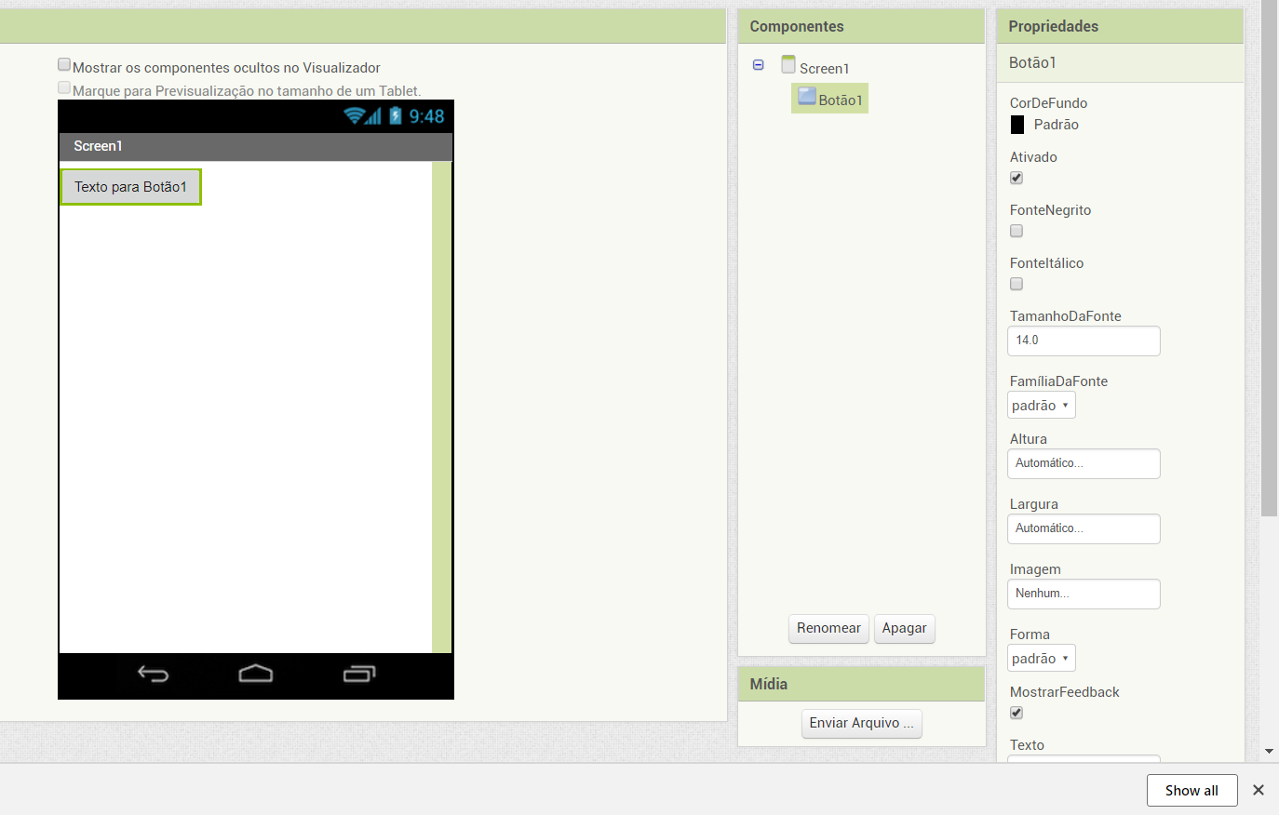
Passo 4 - Escolher uma imagem para o botão

Slide 13
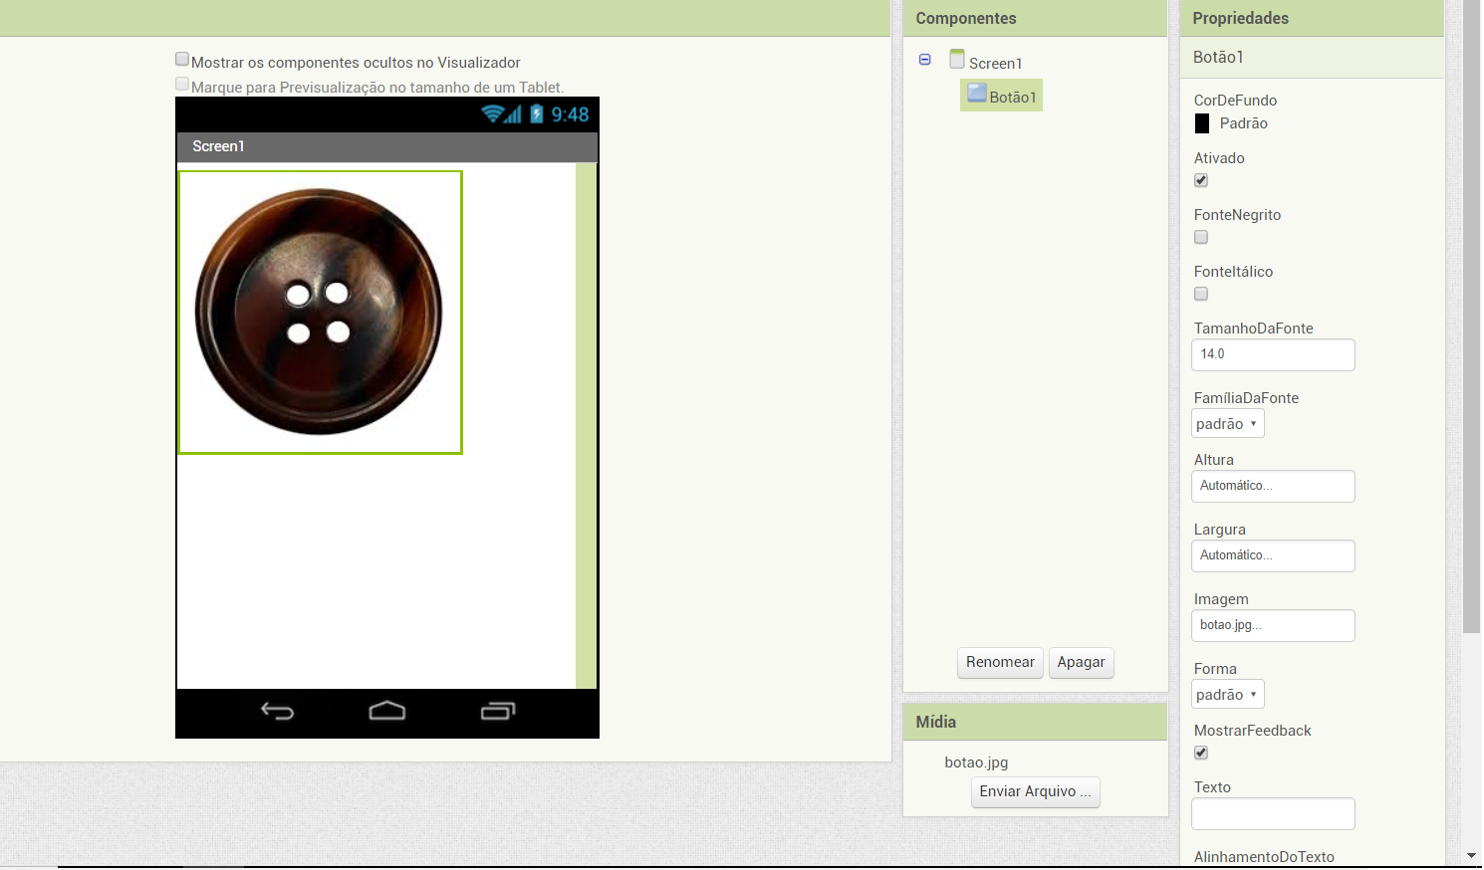
Passo 5 - Mudar o tamanho do botão

Slide 14
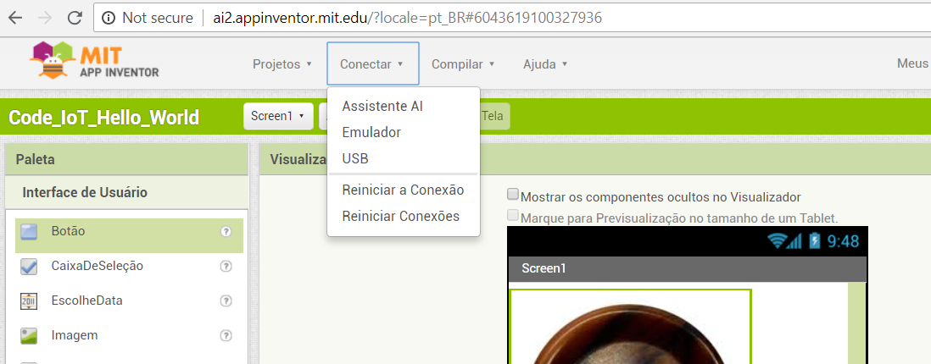
Passo 6 - Conectar o celular no AppInventor
Baixar o aplicativo “ AI Companion” no celular Android.
Clicar em conectar → Assistente AI

Slide 15
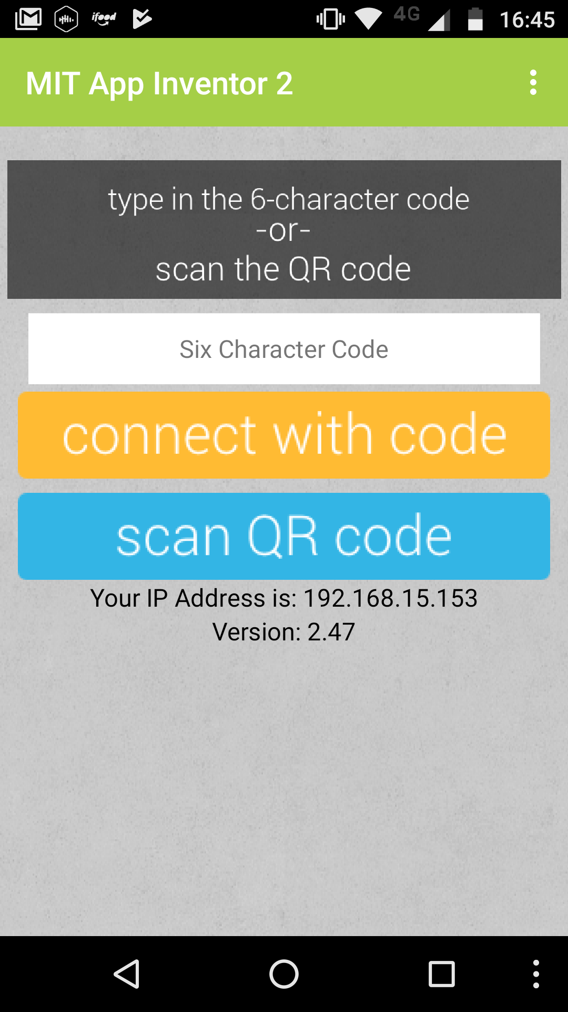
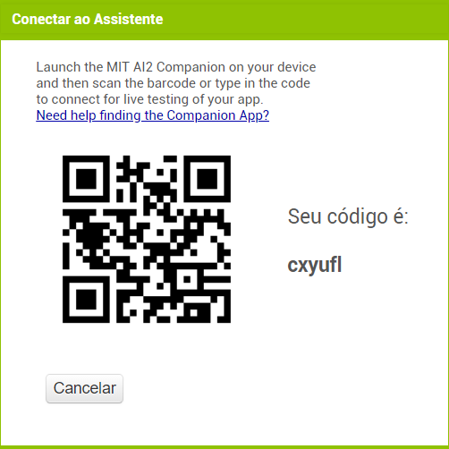
Passo 6 - Conectar o celular no AppInventor
3) Utilizar o código de 6 caracteres no app de Android e clicar em connect with code.

Slide 16
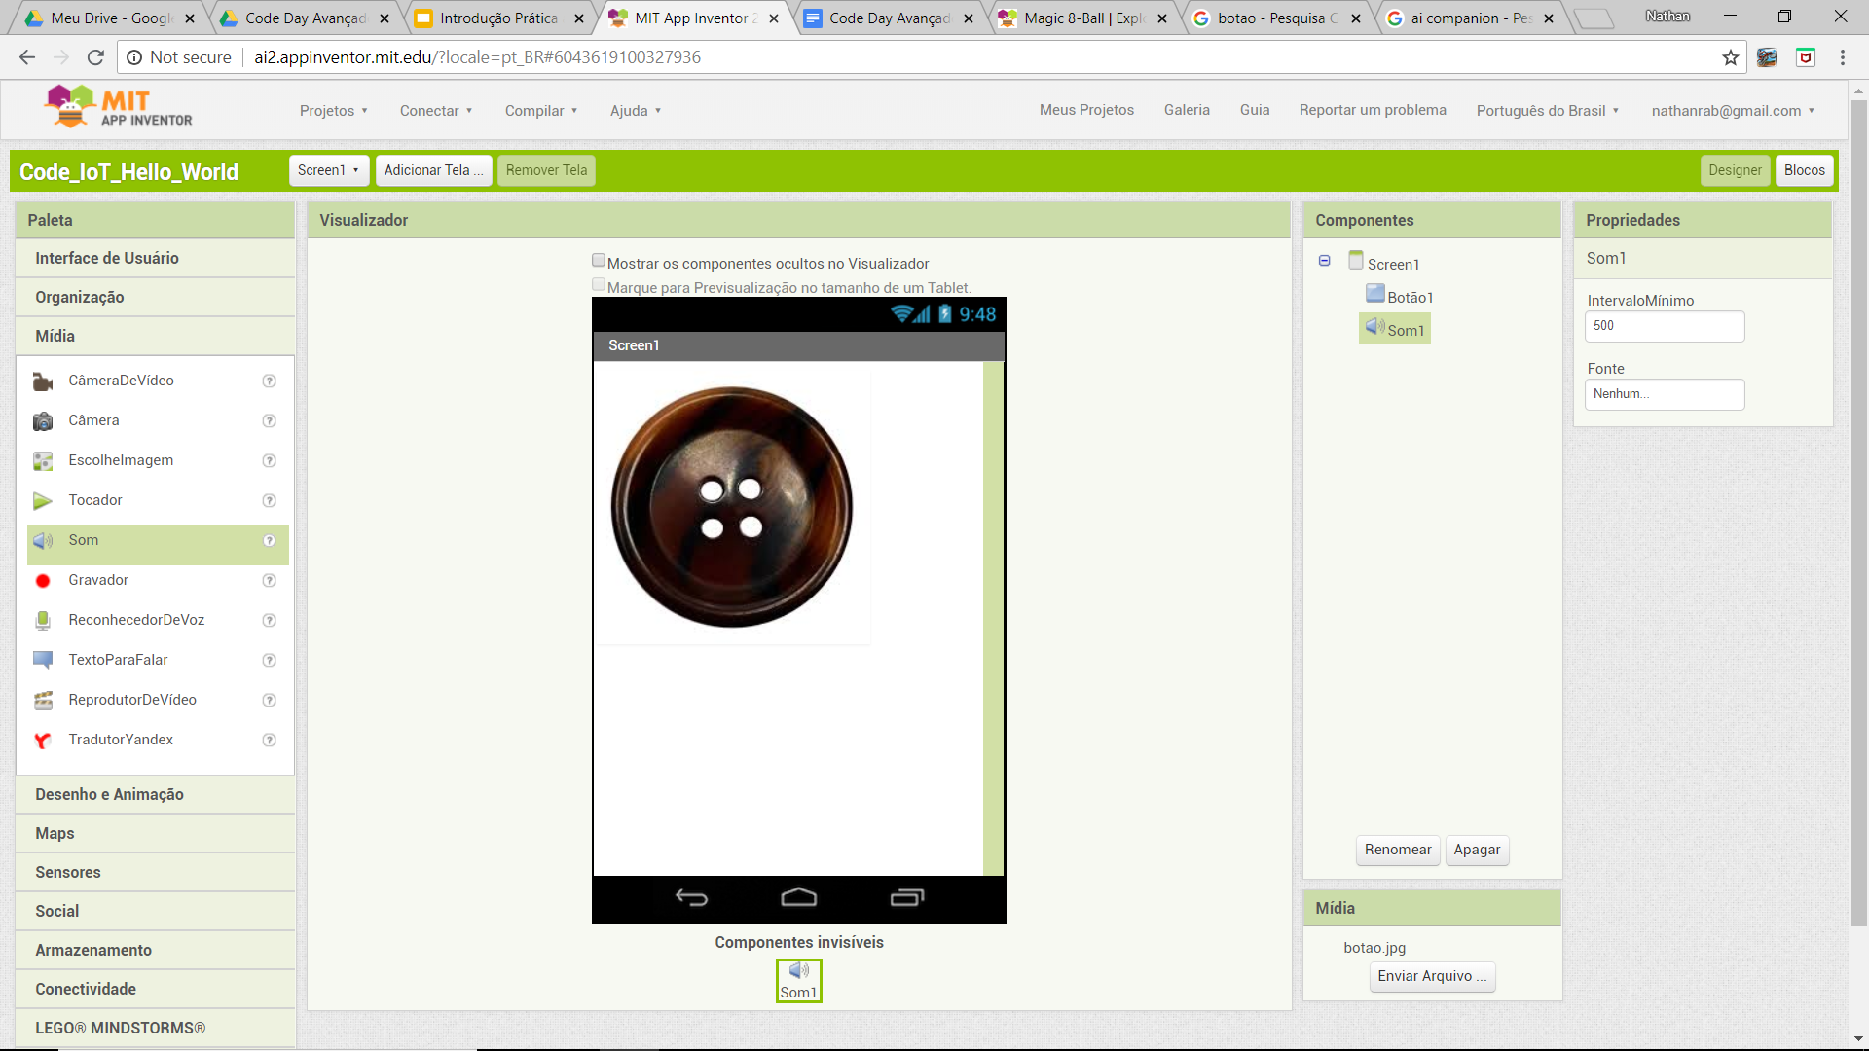
Passo 7 - Programar o botão para tocar um som
Na aba Mídia,
arrastar o ícone
de som para a tela
do app.

Slide 17
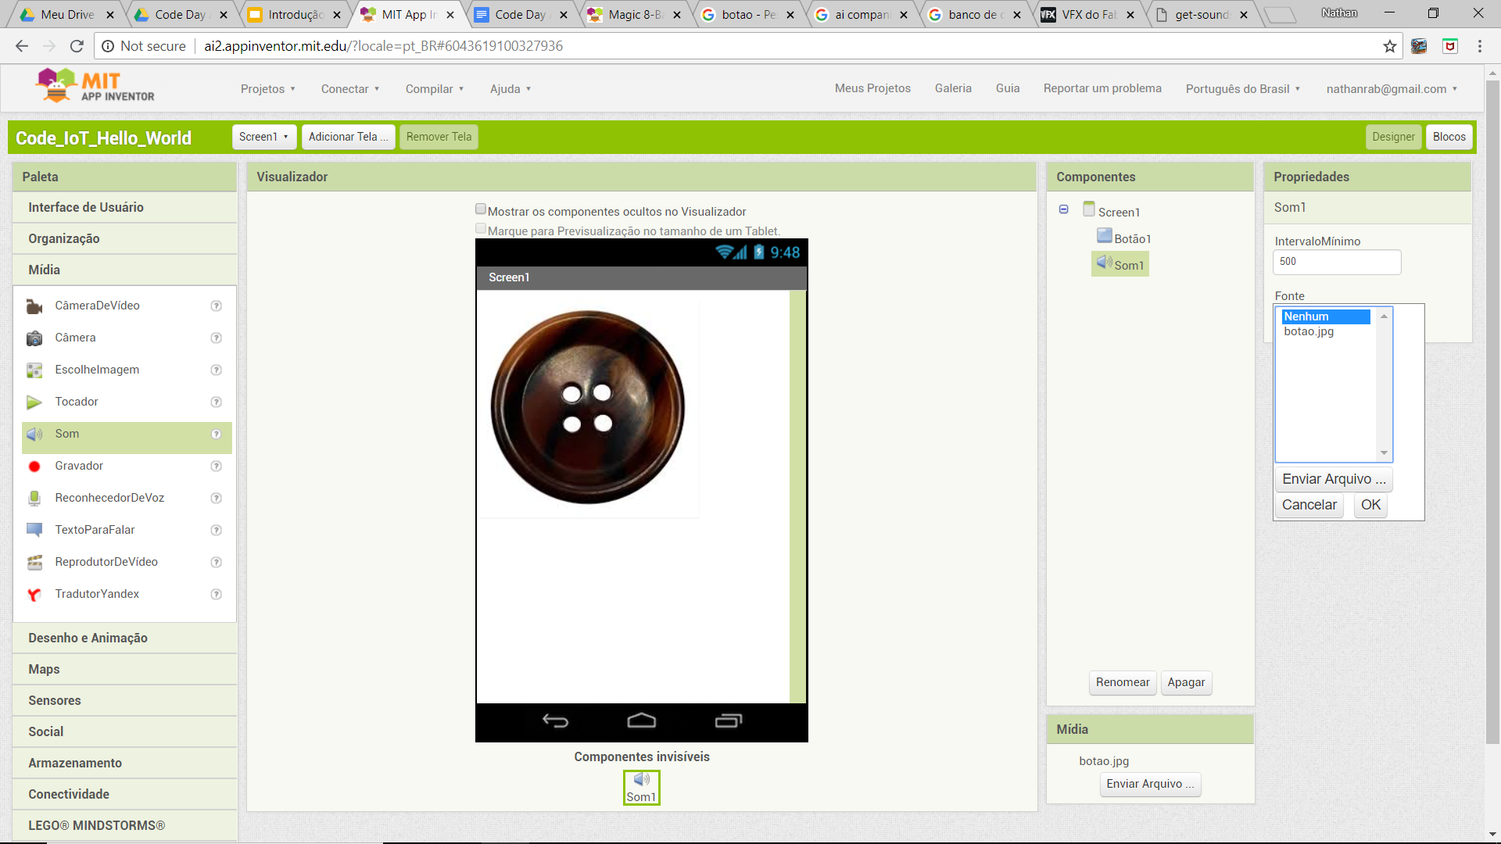
Passo 7 - Programar o botão para tocar um som
Clicar em Som1 e
escolher um arquivo
de som.
Se quiser uma referência, acesse:
http://www.get-sounds.com

Slide 18
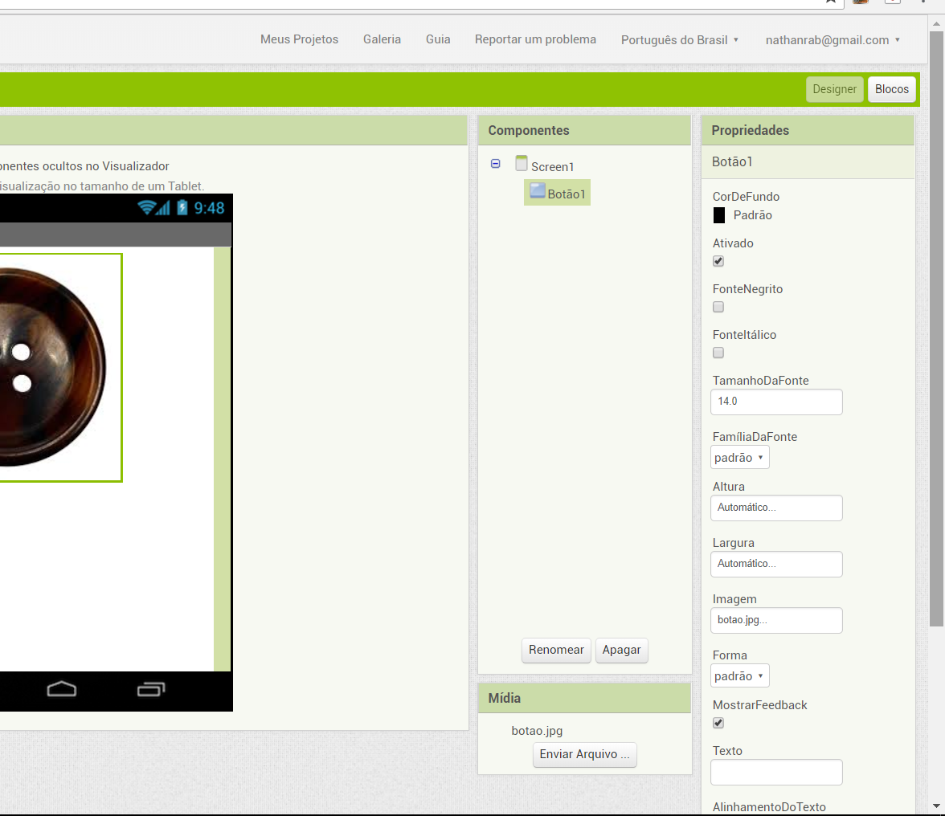
Passo 7 - Programar o botão para tocar um som
Clicar em Blocos

Slide 19
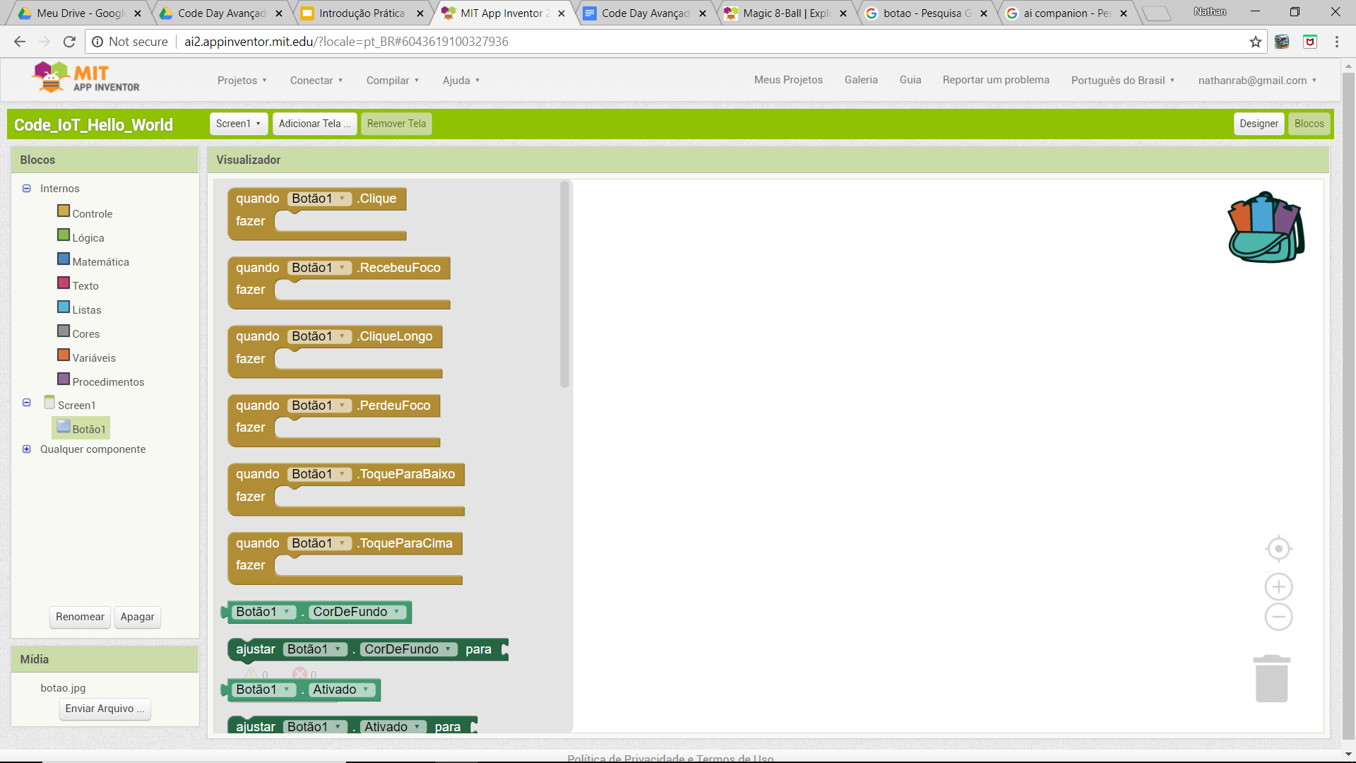
Passo 7 - Programar o botão
Clicar em Botão1
Arrastar o bloco
quando Botão1.clique

Slide 20
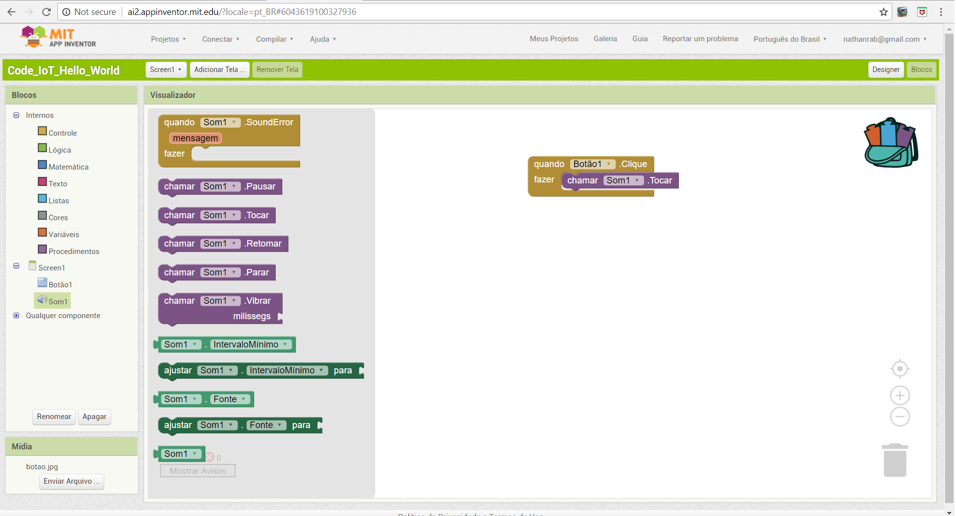
Passo 7 - Programar o botão
Arrastar o bloco Som1.Tocar para dentro do bloco do Botão1

Slide 21
Discussão
O que fizemos até agora?

Slide 22
Desafio 1
Adicionar um botão para mudar a cor de fundo
da tela do aplicativo.

Slide 23
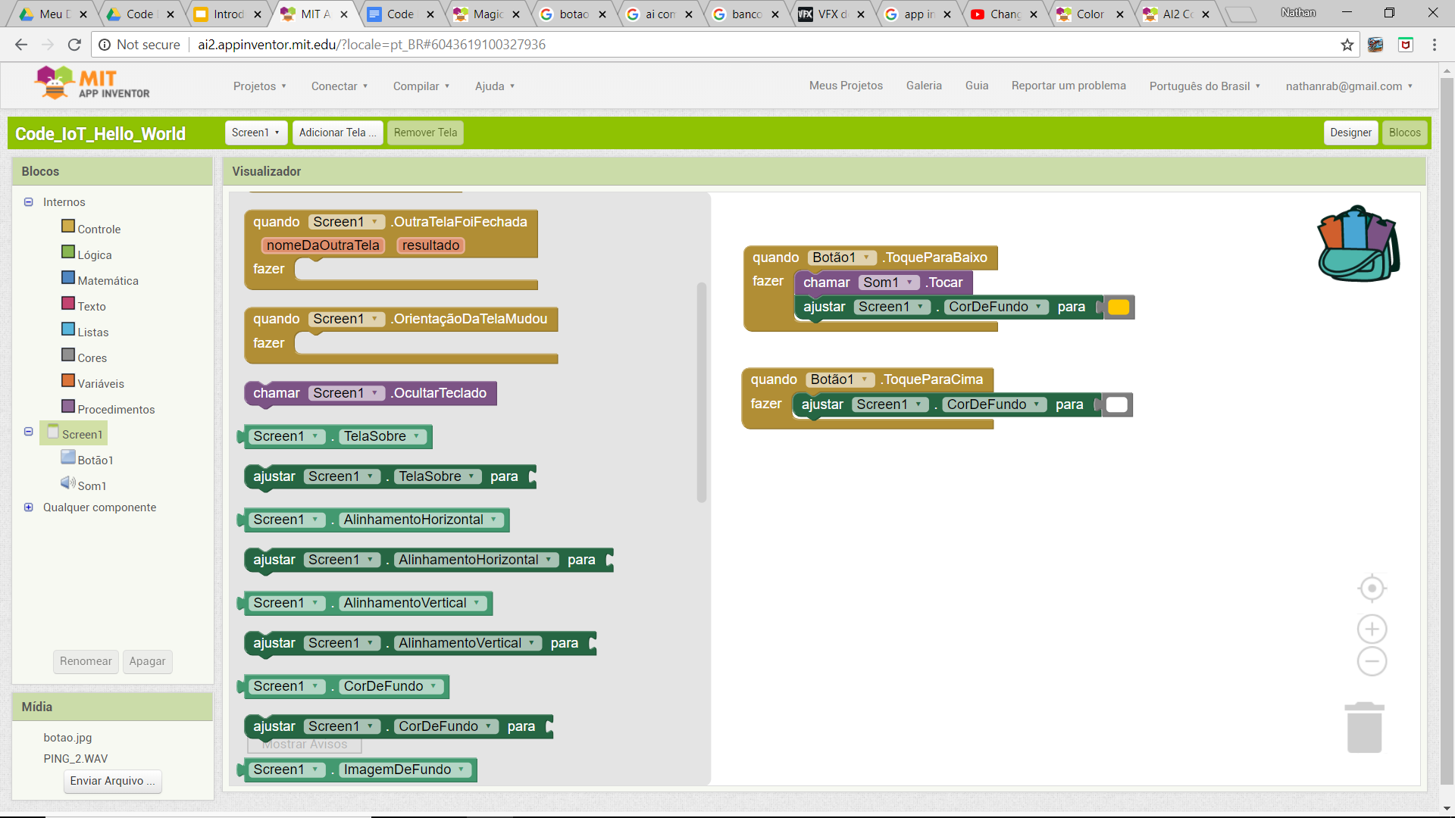
Desafio 1 - SOLUÇÃO

Slide 24
Segundo Programa
Vamos criar um dado divertido no AppInventor!

Slide 25
Passo 1 - Criar novo projeto
Projetos → iniciar novo projeto

Slide 26
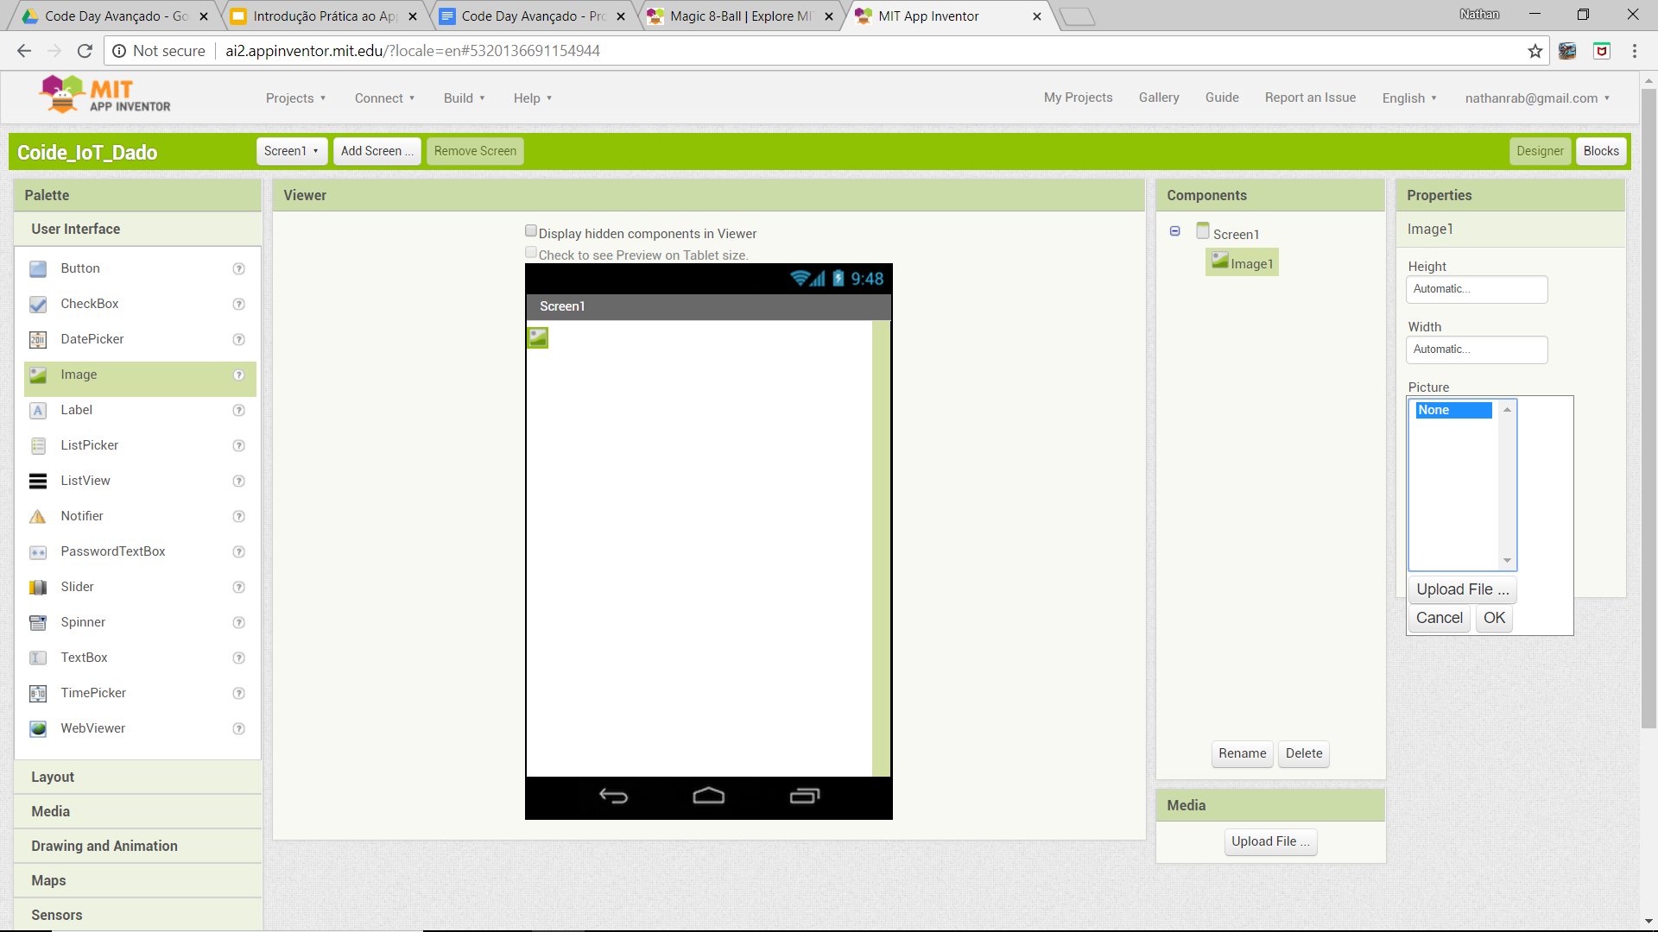
Passo 2 - Inserir uma imagem

Slide 27
Passo 3 - Escolher os arquivos / Subir as 6 imagens

Slide 28
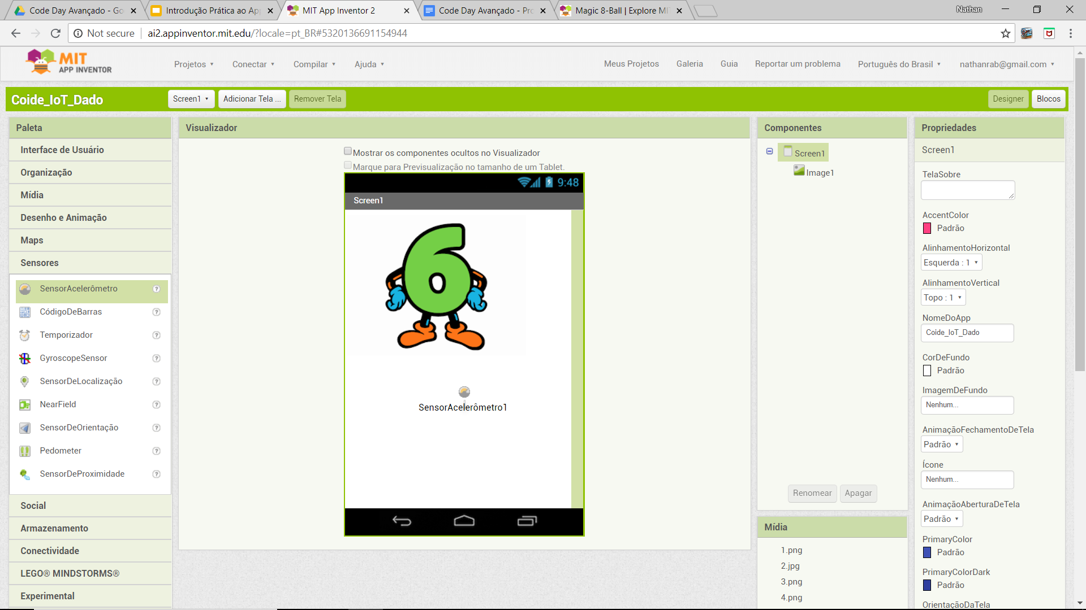
Passo 4 - SENSORES → Sensor Acelerômetro

Slide 29
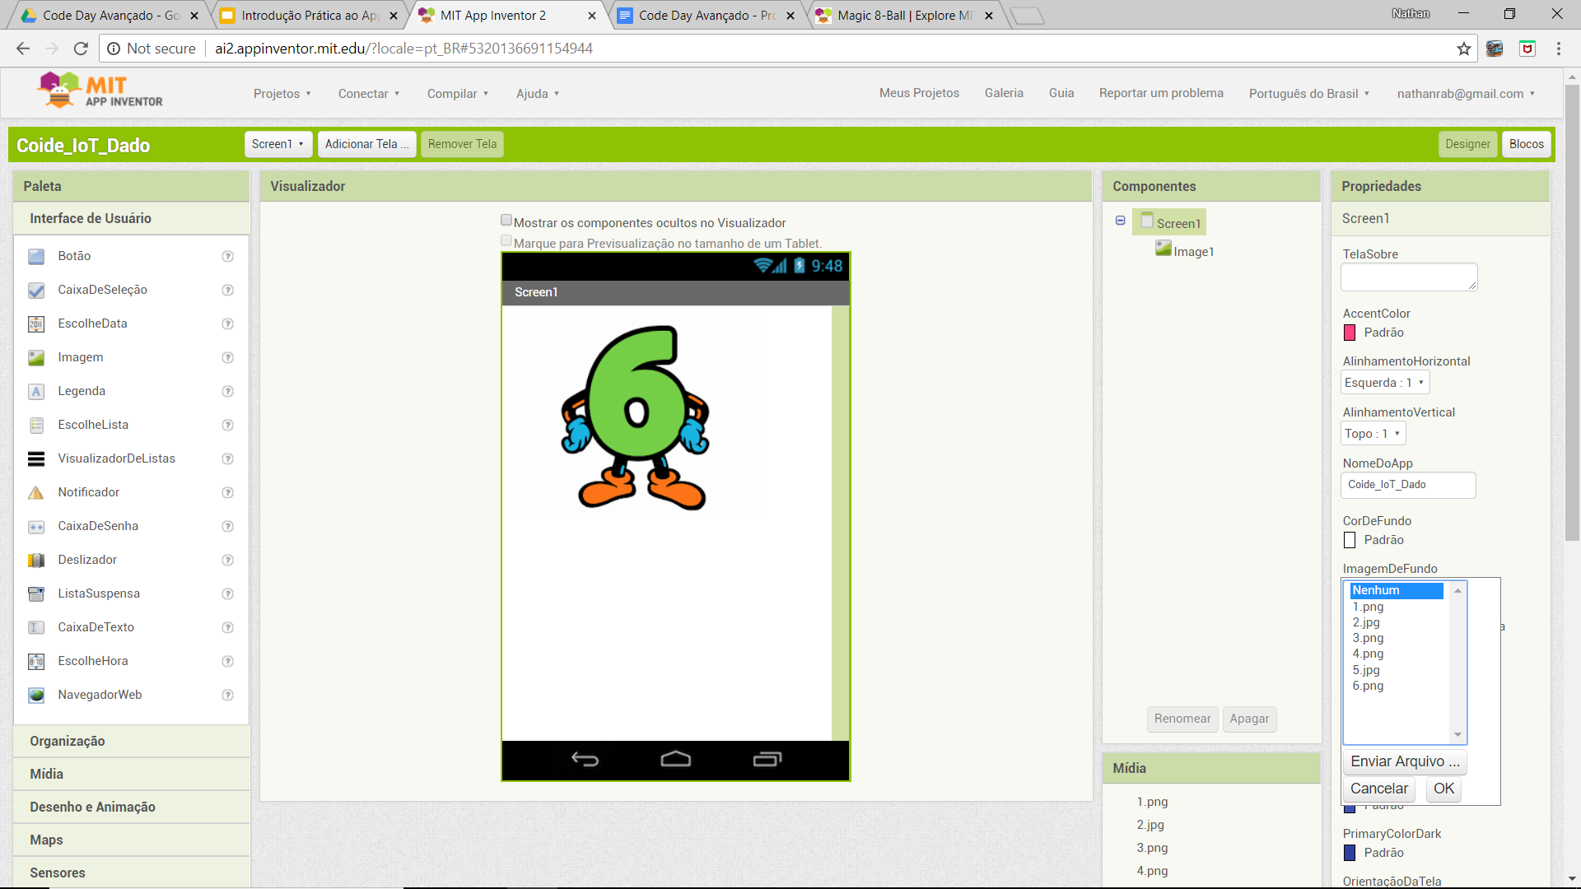
Passo 5 - Hora de programar!

Slide 30
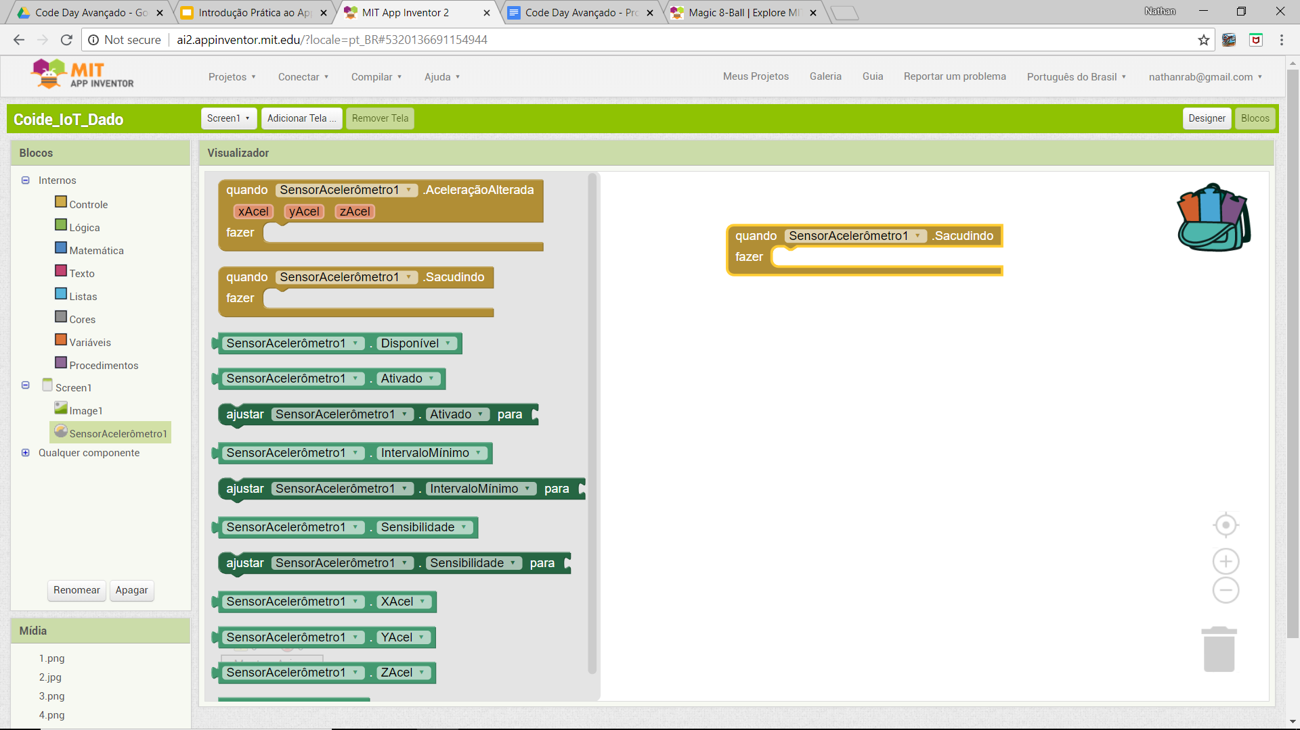
Passo 6 - Bloco sacudindo

Slide 31
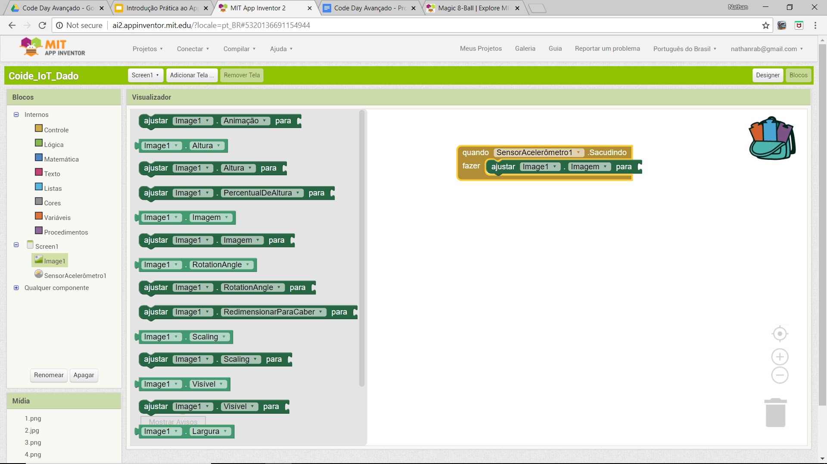
Passo 6 - Bloco ajustar imagem

Slide 32
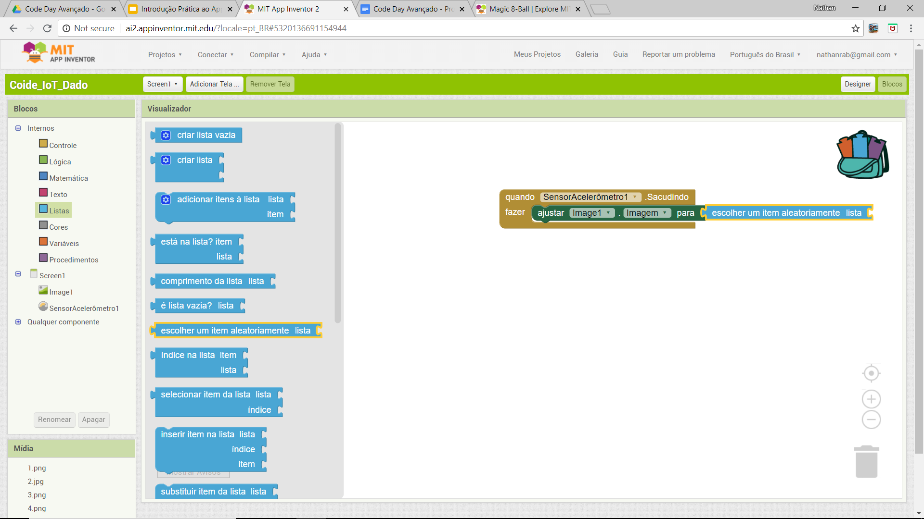
Passo 7 - Bloco escolha aleatória

Slide 33
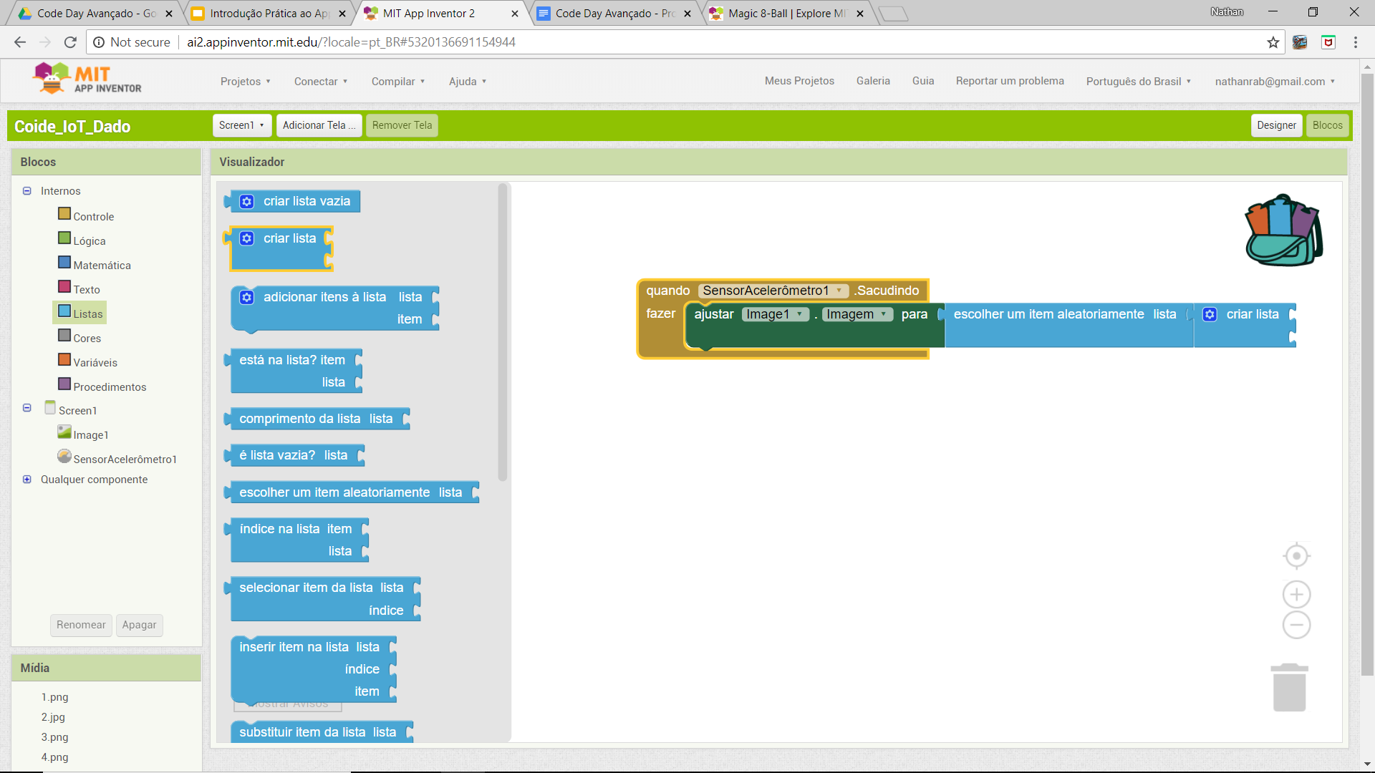
Passo 8 - Bloco criar lista

Slide 34
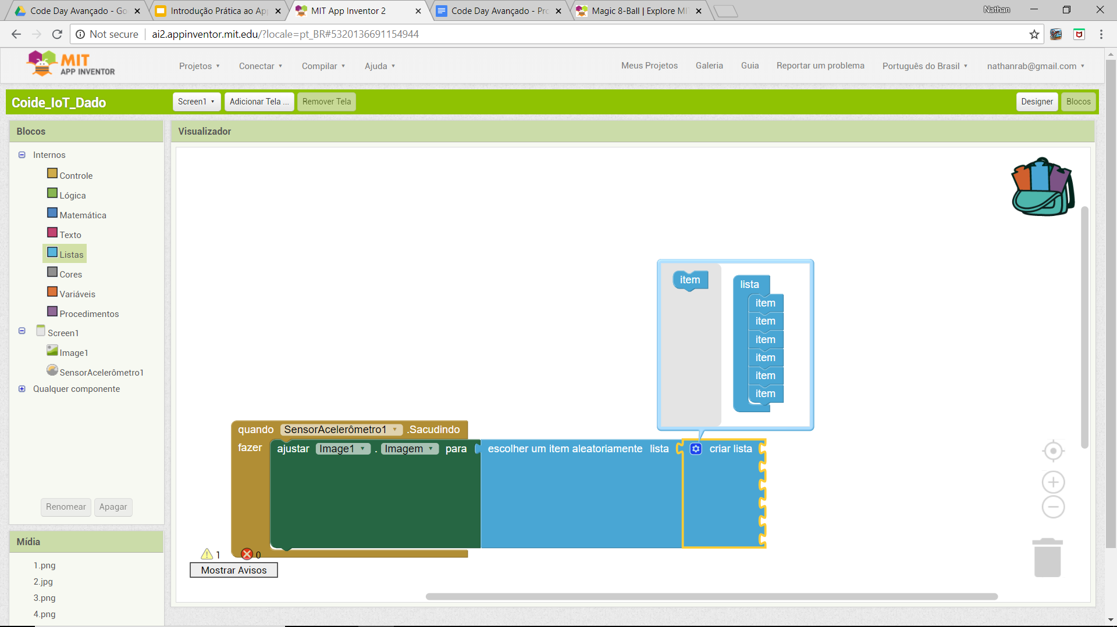
Passo 9 - Aumentar lista

Slide 35
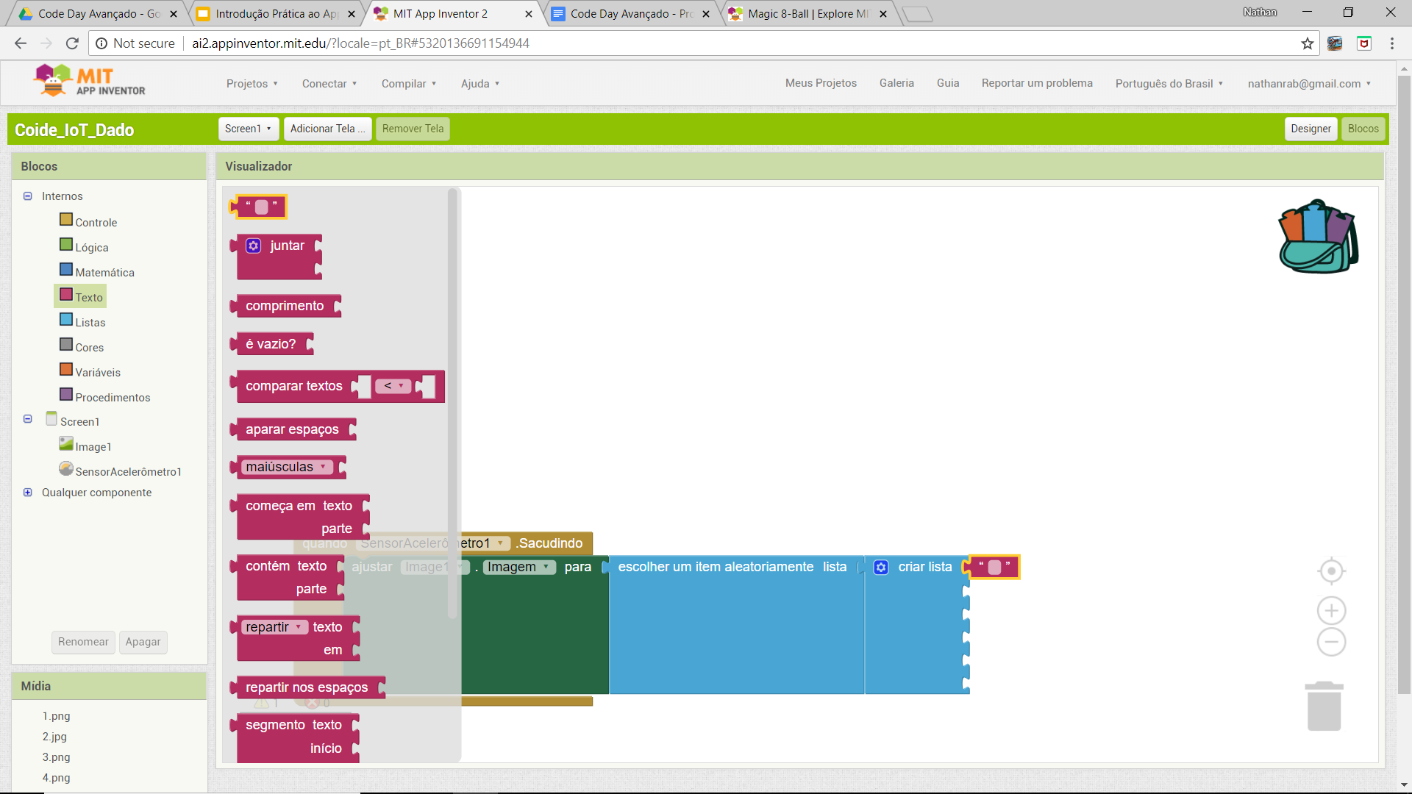
Passo 10 - Bloco texto

Slide 36
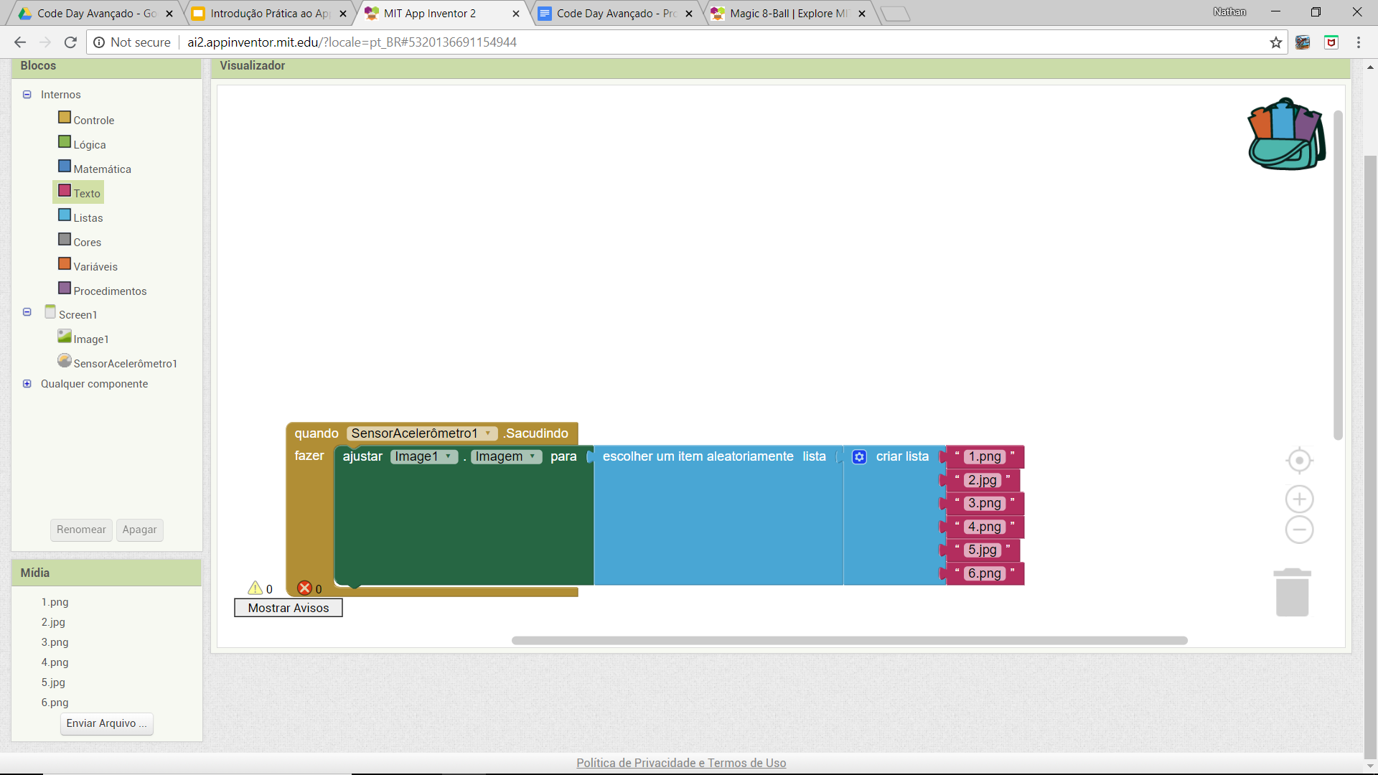
Passo 11 - Preencher a lista com os nomes das imagens

Slide 37
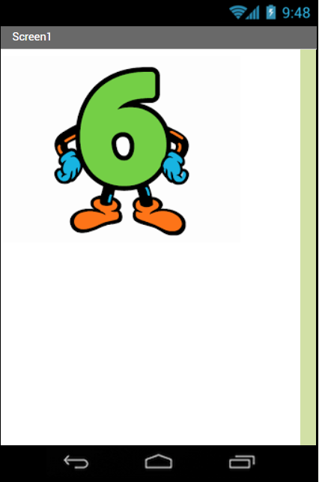
Passo 12 - Teste o aplicativo!

Slide 38
Discussão
Quais blocos usamos neste aplicativo?
Qual sensor usamos nesta implementação?
Quais outros aplicativos poderíamos criar?

Slide 39
Pausa para lanche!

Slide 40
Revisão Arduino

Slide 41
Piada!
A mãe do Joãozinho disse:
- Vá ao mercado e traga um litro de leite. Se tiver ovos, traga seis.
O filho voltou com seis litros de leite. A mãe ficou confusa e perguntou:
- Joãozinho, porque você trouxe seis litros de leite?
Ele respondeu:
- Eles tinham ovos.
Discussão: O Joãozinho está certo ou errado? De qual ponto de vista?

Slide 42
Revisão Arduino
O que vamos fazer?
Montar um circuito (protoboard + Arduino)
Ligar e desligar o LED com uma chave
Ligar e desligar o LED com uma tecla do computador
Ligar e desligar o LED com um aplicativo!

Slide 43
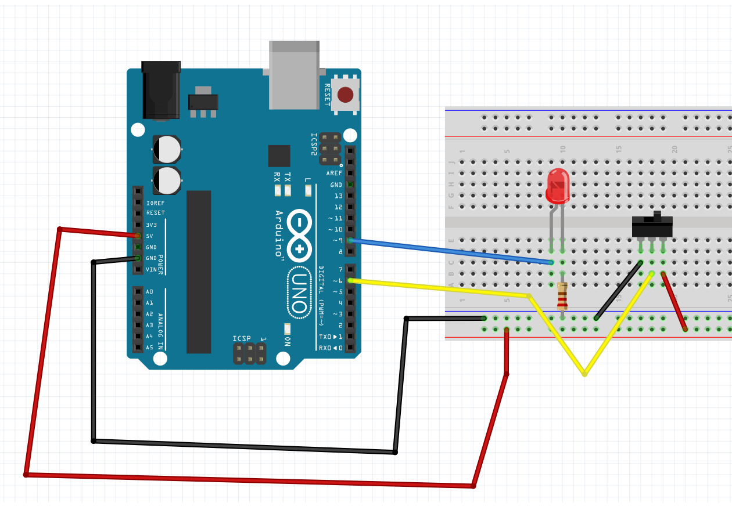
Passo 1 - Montar o circuito abaixo

Slide 44
Passo 2 - Programar Arduino
Abrir o programa led_switch.ino na pasta de arquivos. (https://goo.gl/FK7kA7)
Carregar o arquivo no Arduino conectado à protoboard.
Testar o botão.

Slide 45
Discussão
Conseguem ligar e desligar o LED usando a chave?

Slide 46
Próximo passo
Vamos usar uma tecla do computador para ligar e desligar o LED!

Slide 47
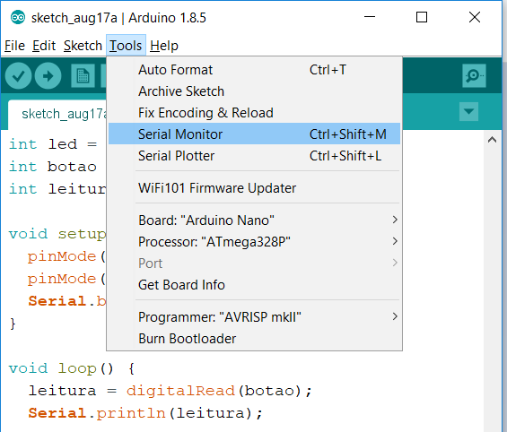
Passo 3 - Abra o Serial Monitor
O que acontece?

Slide 48
Passo 4 - Controlando pelo Monitor Serial
Abrir o programa led_serial.ino na pasta de arquivos. (https://goo.gl/FK7kA7)
Carregar o arquivo no Arduino conectado a protoboard.

Slide 49
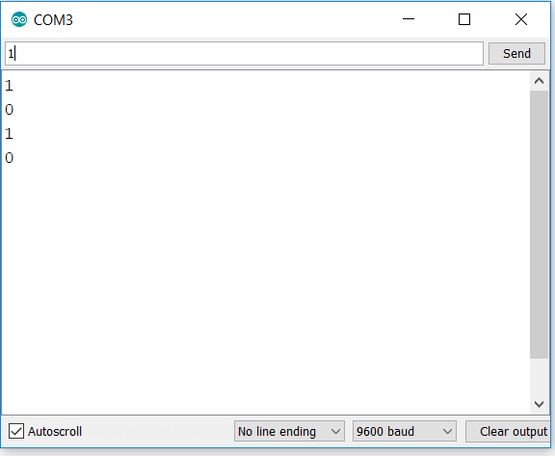
Passo 4 - Controlando pelo Monitor Serial
3) Escreva 1 e aperte a tecla “Enter” dentro do Monitor Serial.
4) Escreva 0 e aperte a tecla “Enter” dentro do Monitor Serial.

Slide 50
Passo 5 - Controlando pelo Monitor Serial
Substitua:
‘1’ por ‘A’
‘0’ por ‘a’.
Acenda e apague o led com os comandos:
A (acende)
a (apaga)

Slide 51
Discussão
Quais formas usamos para controlar o LED?

Slide 52
Próximo passo
Vamos implementar um aplicativo e controlar o LED com um celular!

Slide 53
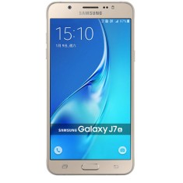
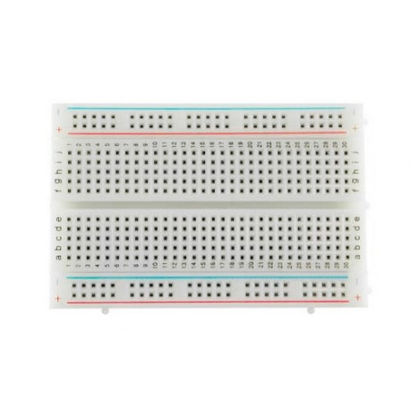

Aplicativo e Arduino - onde colocar cada parte?
Aplicativo: interage com usuário e envia comando para Arduino.
Arduino: recebe comando do aplicativo e controla circuito na protoboard
Protoboard: tem o circuito e obedece Arduino

Slide 54
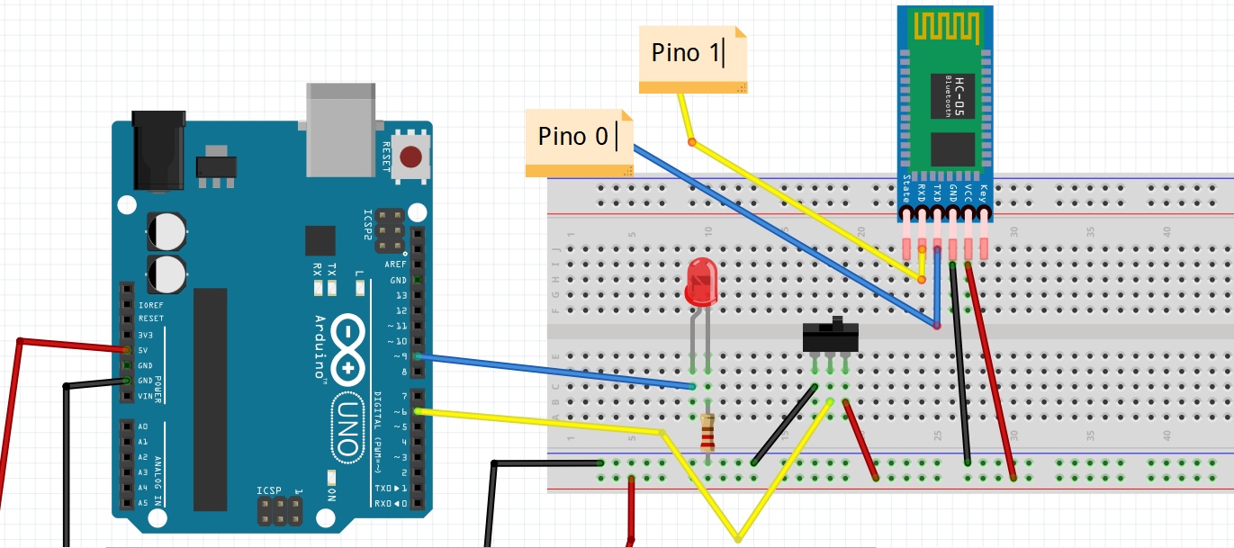
Passo 6 - Controlando pelo aplicativo
Conecte o Módulo Bluetooth no Arduino.

Slide 55
Passo 6 - Controlando pelo aplicativo
2) Habilite o Bluetooth no seu celular e encontre o módulo do Arduino na lista de dispositivos. (O nome do dispositivo está no adesivo colado nele)
3) Pareie o módulo com o celular.
*Senhas: 1234 ou 0000

Slide 56
Passo 6 - Controlando pelo aplicativo
4) Com um celular Android, instale o aplicativo que se encontra no link:
https://goo.gl/3hvqRY

Slide 57
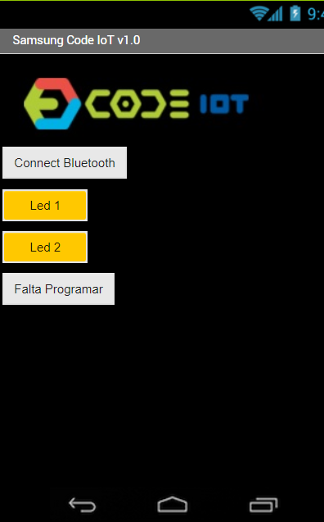
Passo 6 - Controlando pelo aplicativo
5) Clique em Connect Bluetooth.
6) Escolha o módulo do Arduino.
Nome: KXXX
(XXX = N⁰ do Kit)
*o led do módulo deve parar
de piscar.

Slide 58
Passo 6 - Controlando pelo aplicativo
7) Verifique se o led acende e apaga conforme o botão é pressionado ou solto.
8) Acrescente outro led e controle com os comandos:
‘B’ (acende)
‘b’ (apaga)

Slide 59
Passo 7 - AppInventor + Arduino
Acesse seu login em:
http://ai2.appinventor.mit.edu/
Abra o arquivo:
Code_IoT_Bluetooth.aia
3) Programe o botão que falta no app e no Arduino.

Slide 60
Fechamento
O que aprendemos hoje?

Slide 61
Fechamento - O que fizemos hoje?
Implementamos aplicativos para celular
Relembramos como trabalhar com Arduino
Implementamos um aplicativo que se comunica com Arduino por Bluetooth

Slide 62
Internet das Coisas
Objetos Inteligentes Conectados:
Autônomos
Percebem informações do ambiente
Atuam no ambiente
Conectados

Slide 63
Internet das Coisas
Objetos Inteligentes Conectados:
Autônomos
Percebem informações do ambiente
Atuam no ambiente
Conectados

Slide 64
Próximos passos
Planejar e desenvolver uma atividade com seus alunos
Relatar a prática
Enviar solicitação de Kits Premium
Divulgar o novo oferecimento dos cursos na plataforma: codeiot.org.br Início: 20/08/2018
Instruções serão enviadas por e-mail!

